Slide 1
Trường Tiểu học Đoàn Khuê
BÀI GIẢNG ĐIỆN TỬ
TOÁN

Slide 3
SGK-10,11

Slide 4
01

Slide 5
Chục
Đơn vị
Viết số
Đọc số
2
4
24
hai mươi tư
3
5
35
ba mươi lăm
7
1
71
bảy mươi mốt
8
9
89
tám mươi chín

Slide 6
02

Slide 7
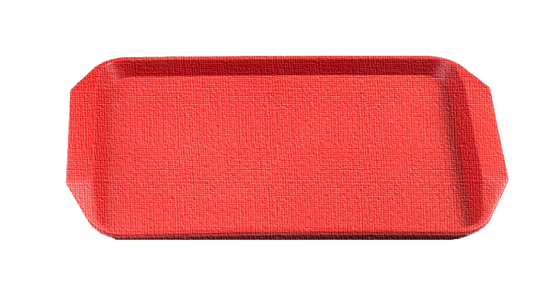
1
Số
?
23 gồm 2 chục và 3 đơn vị.

Slide 8
1
Số
?
18 gồm 1 chục và 8 đơn vị.
?

Slide 9
1
Số
?
?
?
?
?
35 gồm 3 chục và 5 đơn vị.
69 gồm 6 chục và 9 đơn vị.
?
?
?
?
?
57 gồm 5 chục và 7 đơn vị.
25 gồm 2 chục và 5 đơn vị.

Slide 10
2
Số
?
11
12
a)
18
17
?
13
?
10
?
19
14
16
15
?
b)
21
22
?
28
23
27
?
20
29
26
24
?
?
25
?
91
92
c)
?
?
98
?
97
90
93
99
96
94
?
95
?

Slide 11
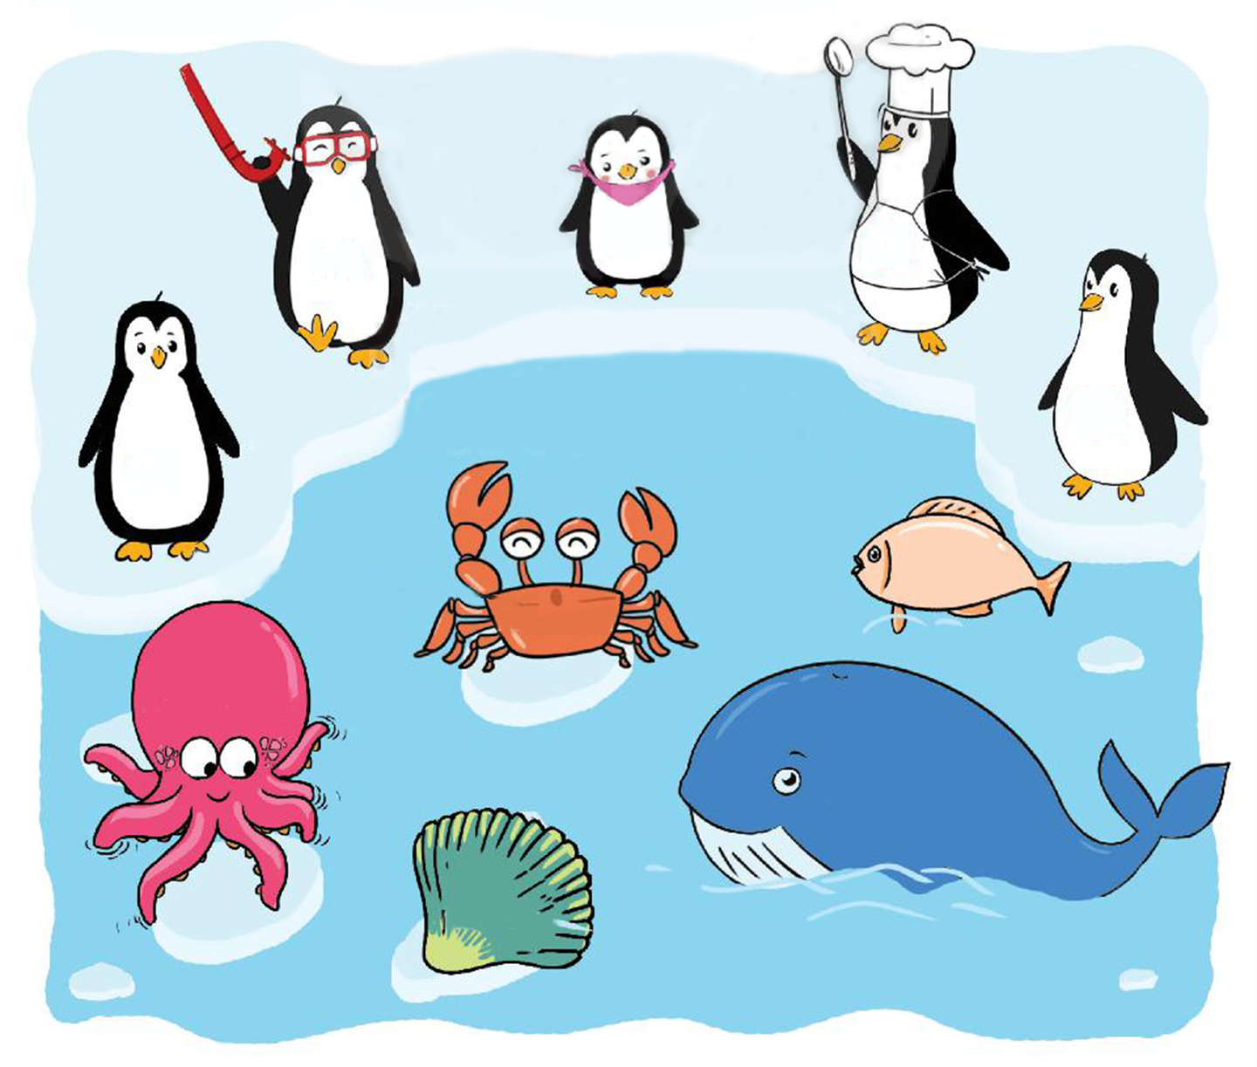
3
Tìm cách đọc số ghi trên mỗi con chim cánh cụt.
15
21
99
19
50
Mười lăm
Năm mươi
Hai mươi mốt
Chín mươi chín
Mười chín

